Slide 1
Python 基础入门
讲师 : KK
QQ：786725806
E-mail: imsilence@protonmail.com

Slide 2
课程内容
Python基础
  什么是编程、什么是Python
  Python的特点、应用场景
  课程目标、如何学习
第一个Python程序
  环境
  变量&语句
数据类型
  数字、字符串、布尔类型
流程控制
  条件语句
  循环语句
  continue&break

Slide 3

什么是编程
人和计算机之间交流的过程，为了使计算机能够理解人的意图，必须将需解决的问题的思路、方法、和手段通过计算机能够理解的形式告诉计算机，使得计算机能够根据人的指令一步一步去完成某种特定的任务

Slide 4
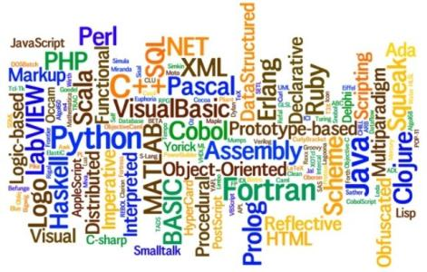
什么是编程语言
计算机的语言
  用来描述让计算机如何完成任务

Slide 5

什么是Python
Python(蟒蛇)是一门简单易学, 优雅健壮, 功能强大, 面向对象的解释型脚本语言. 具有20+年发展历史, 成熟稳定. 具有丰富和强大的类库支持日常应用.

Slide 6
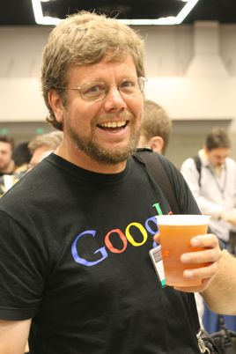
Python创作者
89年圣诞节, Guido van Rossum(吉多·罗萨姆)想要开发出一套工具完成日常系统管理任务, 能够访问分布式操作系统Amoeba的系统调用，创作了通用性开发语言Python。

Slide 7
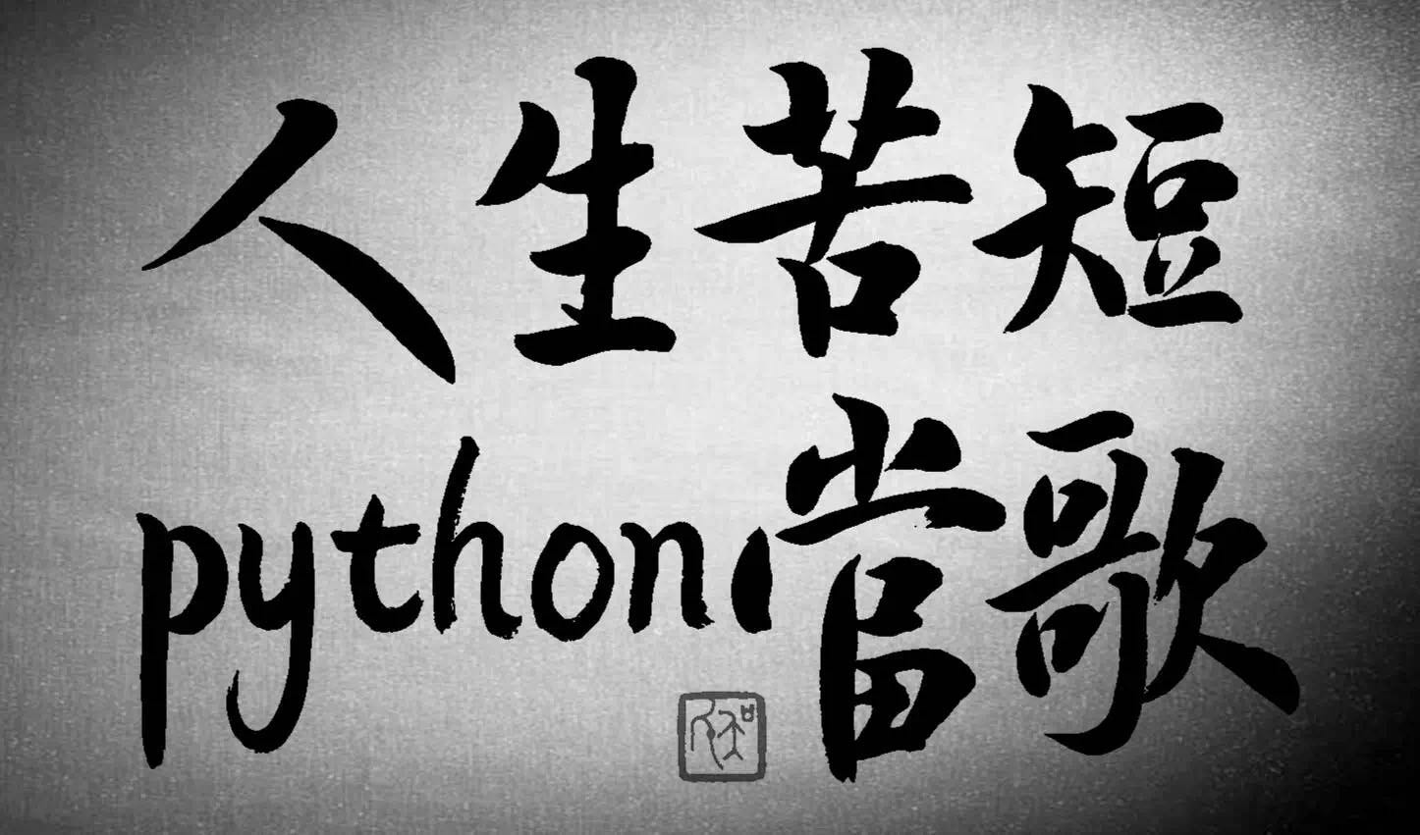
为什么选择Python
任何语言都有使用场景，只有合适和不合适，没有好坏
语言是工具，用来描述让计算机如何工作，想法(思路&算法)是基础，也是重点

Slide 8

Python特点
简单易学
优雅健壮
功能强大
面向对象
可移植
可扩展、可嵌入

Slide 9
编程语言对比
 | 类型 | 速度 | 代码量 | 应用
C/C++ | 机器码 | 非常快 | 非常多 | 性能,游戏,底层
Java | 字节码 | 快 | 多 | 大型项目系统
C# | 字节码 | 快 | 多 | 开发简便
php | 解释执行 | 慢 | 少 | web
JavaScript | 解释执行 | 慢 | 少 | 前端
Python | 解释执行 | 慢 | 少 | web，任务管理系统
Shell | 脚本 | 慢 | 多 | 简单的系统维护

Slide 10






Python生态系统
社区
  pypi，github， StackOverFlow, oschina
会议
  PyCon
成功案例
  国内：豆瓣、知乎、盛大、BAT、 新浪、网易…
  国外：谷歌、YouTube、Facebook、红帽…

Slide 11




Python应用场景
Web编程
系统管理任务
数学处理（数据分析、机器学习）
文本处理（爬虫）
云计算
运维开发
自动化测试
图形处理、多媒体应用
网络编程
游戏开发
黑客（POC脚本、木马）
……

Slide 12
学习目标
学习Python基础知识，掌握基本编程思路，带大家入门
学习开发常用组件mysql、redis等
学习使用Django进行web开发
学习前端HTML、CSS、JavaScript基础知识，前端框架Bootstrap，jQuery及常用插件，前段可视化组件Echarts
学习Python常用第三方库
  作业&项目练习
  CMDB
    用户管理
    主机资源监控

Slide 13
如何学习Python
计算机是人发明的，目的就是完成人的手动工作，跳不出人的思维
  弄清楚想要解决的问题
  思考自己如何去解决问题
  画流程图(伪代码)
  翻译成编程语言
  运行调试

Slide 14
如何学习Python
心要静、一定要想清楚再动手
多抄、多写、多想、多问、多看、多听、多说
有目的学习，编程为了解决实际的问题，把自己在工作或学习中的重复工作程序化
谷歌和度娘
加入开源社区（多看、多分享、多交流）
仔细听课，跟上课堂学习， 有问题做记录，课后查阅资料或请教其他人
认证整理笔记，完成课后练习
坚持、坚持、坚持！！！

Slide 15
准备Python环境
版本：Python3.5
  python各个版本之间的有一定区别，尤其是2.7版本和3.X版本之间改动较多，Python2.7支持时间到2020年，使用新版本为趋势
Python安装
  Linux(教学使用)
    选择Ubuntu16.04，默认为Python3.5.2
    使用系统软件管理工具apt/apt-get，yum等进行安装
    使用源码安装
  Windows
    下载地址：https://www.python.org/downloads/windows/

Slide 16
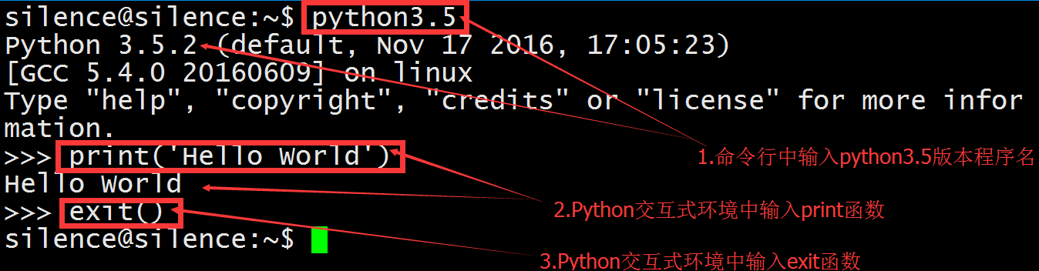
第一个Python程序
打开Python交互式环境
  命令行中数据Python3.5版本程序名称
在Python交互式环境中输入print('Hello World')
在Python交互式环境中输入exit()
备注：
  Linux命令行前缀为$或#，python交互式环境前缀为>>>
  print为python的函数指令，用于让计算机打印括号中的内容
  exit为python交互式环境下的函数指令，用于退出交互式环境

Slide 17
交互式环境使用场景
问题
  exit后代码就没了（需要自己将代码保存到文件）
  每次需要重新输入（或者从文件中复制粘贴到python交互环境下运行）
使用场景
  查看帮助信息
  快速测试

Slide 18
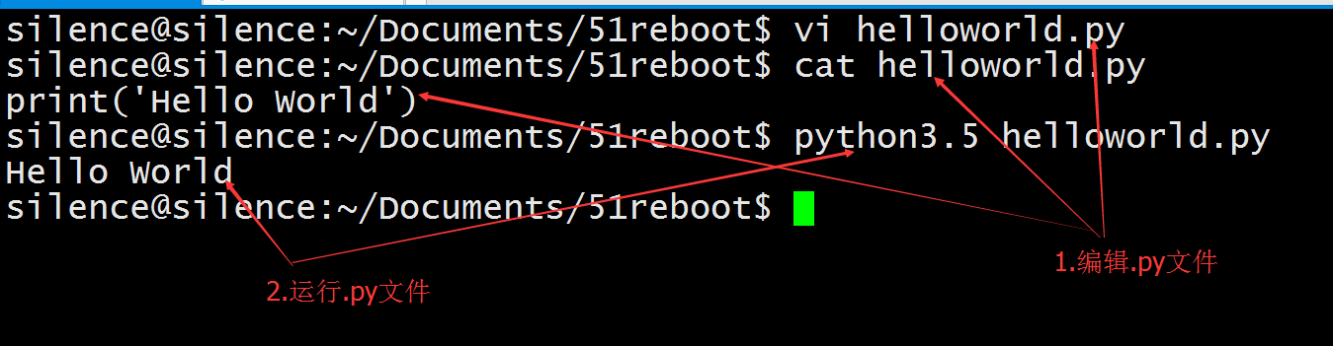
脚本方式运行代码
  编写python脚本
  创建.py后缀的文件（命名规则英文大、小写字母和数字，不能以数字开头）
  编辑文件内容print('Hello World')
  使用python3.5命令后加文件名方式运行文件
  代码注释，使用#开头

Slide 19
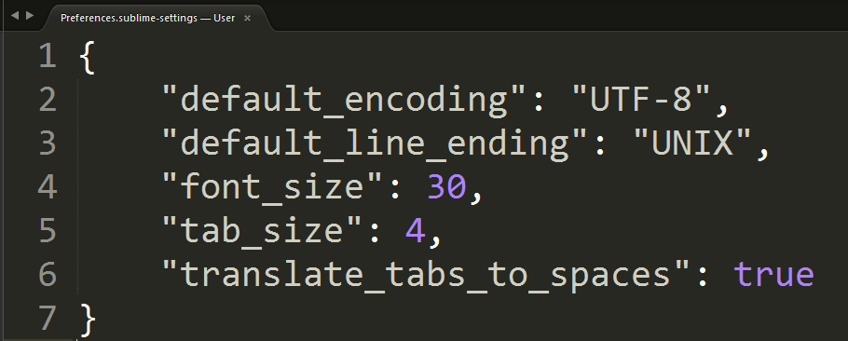
准备编辑器
推荐使用IDE(pycharm、eclipse+pydev、sublime、atom)、不建议使用vi/vim(除非熟练使用)
编辑器配置
  文件编码方式为UTF-8
  Tab建替换为4个空格
  文件换行符使用\n(unix)

Slide 20
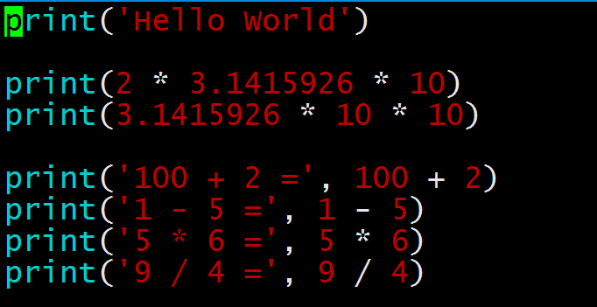
练习
  编辑.py文件并运行

Slide 21
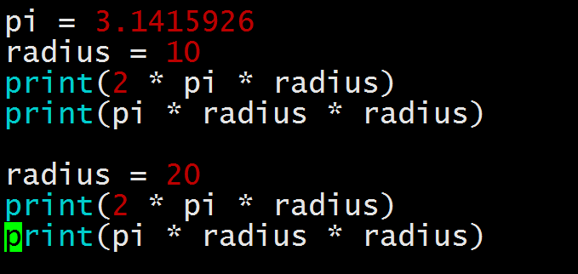
变量定义&赋值
给数据起一个名字，在后续的代码中使用变量名访问数据
  变量命名规则
    只能由大小写英文字母、数字、下划线组成
    不能以数字开头
    避免和python保留字和关键字冲突
  变量名先定义，后使用

Slide 22
语句
让计算机做一件事情
  赋值语句
    pi=3.1415926
    area = pi * radius ** 2
  打印语句
    print('Hello World')

Slide 23

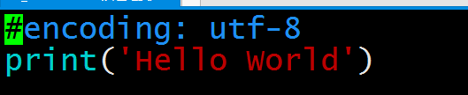
接收命令行输入
输入语句
声明.py脚本内容使用utf-8编码 (需要在python第一条语句前声明)
备注：
  python2.7使用raw_input

Slide 24
数据类型
数值类型
字符串类型
布尔类型

Slide 25
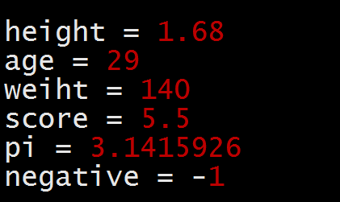
数值类型
像年龄、身高、体重、分数、圆周率这样的数字
分类
  按是否带小数点
    整数
    浮点数
  按是否带负号
    正数
    负数

Slide 26
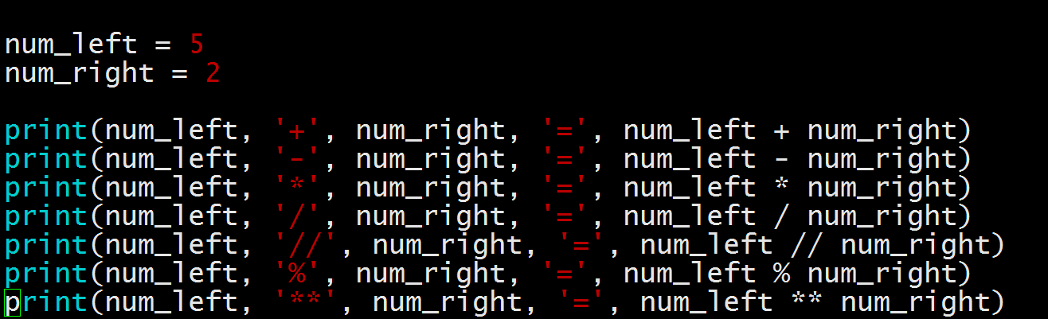
数值类型运算
四则运算
  加(+)、减(-)、乘(*)、除(/)、整除(//)、余(%)、幂(**)
备注
  Python2.7中，整数除(/)整数得整数(可以通过导入from __future__ import division修改其行为与python3.5一致)

Slide 27

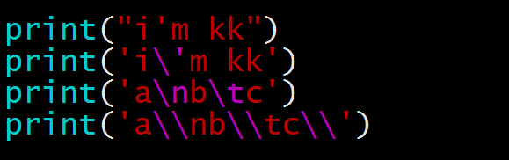
字符串类型
像姓名、一句话描述这样的文本
  使用单引号、双引号、三个单引号或三个双引号引起来的一些字符
  特殊字符
    \ 转义符
    \r 回车
    \n 换行
    \t tab键
    \f 换页

Slide 28

字符串类型运算
四则运算
  加(+)
    必须为两个字符串相加
  乘(*)
    必须一个为整数

Slide 29
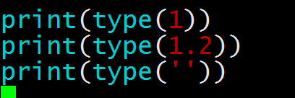
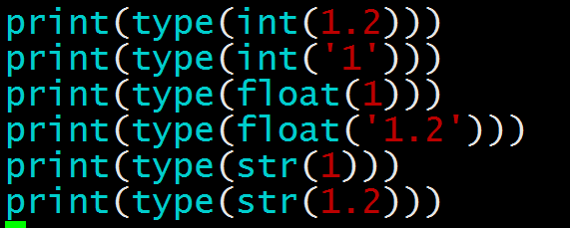
类型判断与转换
type函数
类型转换
  int/str => float
  float/str => int
  int/float => str

Slide 30
练习
定义变量name(str)和age(int)， 并打印出 “my name is xx, and I’m xx years old”
提示用户从控制台分别输入name和age，并打印出 “my name is xx, and I’m xx years old”
提示用户从控制台两个数字，计算两个数字的和、差、积、商，并进行打印

Slide 31
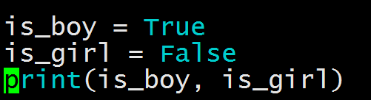
布尔类型
表示真假，只有True/False两个值

Slide 32
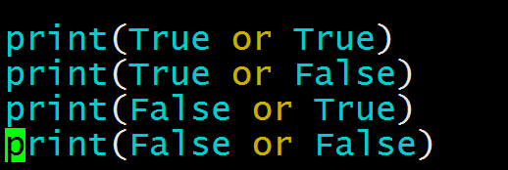
布尔类型运算
布尔运算
  或 (A or B：A、B两个只要一个为真则为真)
  且 (A and B：A、B两个都为真时才为真
  非 (not A： A为真则为假，A为假则为真)
  四则运算
  加(类似or)、减、乘(类似and)、除
  类型转换
    int/str/float => bool (练习0, 1, -1, 0.0, 0.1, 0.2, ‘a’, ‘’)
    bool => int/str/float

Slide 33
流程控制
条件语句
循环语句

Slide 34
条件语句
笑话
  程序员的妻子叫程序员去买一斤包子，如果看到卖西瓜的，买一个。一会儿，程序员拿着一个包子回来了，妻子问他为什么只买一个包子，答曰：看到卖西瓜的了。
解释
  妻子
    买一斤包子，如果看到西瓜，就买一个西瓜
  丈夫
    如果看到西瓜就买一个包子，否则就买一斤包子

Slide 35
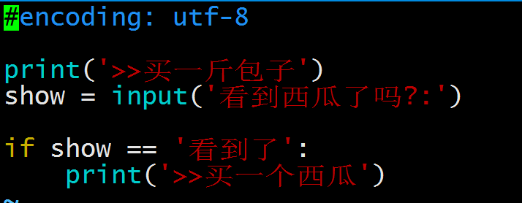
条件语句
妻子

Slide 36
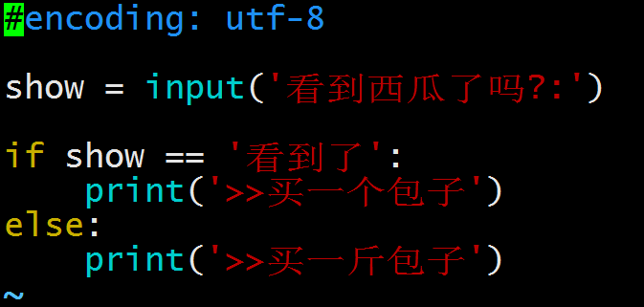
条件语句
丈夫

Slide 37
帮助
http://www.pythontutor.com/

Slide 38
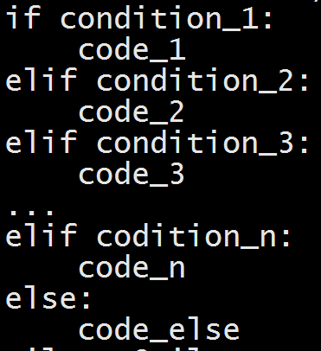
条件语句
根据表达式的真假控制代码的执行流程
关键字if, elif, else
条件表达式使用:标识条件结束，子语句开始
使用缩进(建议4个空格)表示子语句
从第一个条件开始判断，如果条件为真则执行子语句，否则判断下一个条件，如果所有为假，则执行else中的子语句
elif可以有0个或任意多个，else可以有0个或一个

Slide 39
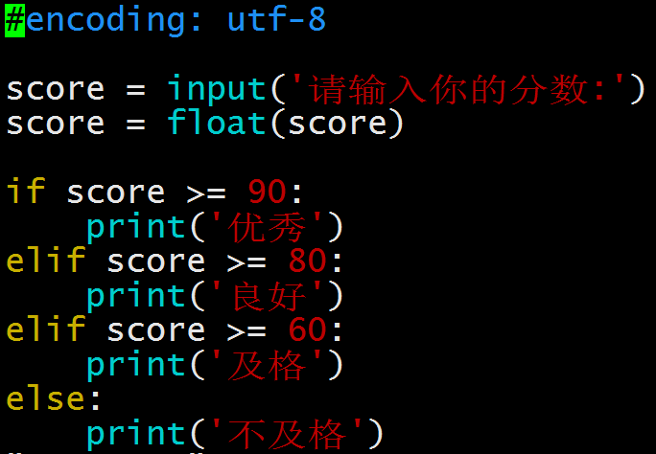
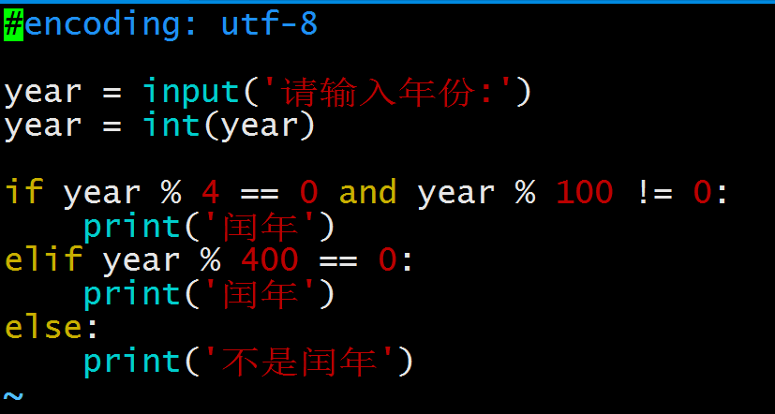
练习
提示用户从控制台输入一个分数
  判断分数如果>=90分则打印优秀
  判断分数如果>=80分则打印良好
  判断分数如果>=60分则打印及格
  否则打印不及格
提示用户从控制台输入一个年份，判断年份是否为闰年
  四年一闰，百年不闰；四百年再闰
  示例：
    1900
    2000
    2004

Slide 40

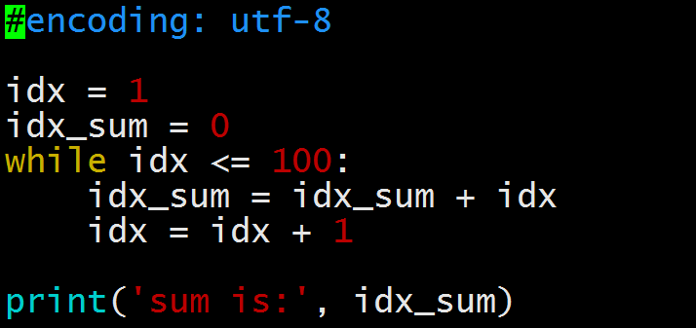
循环语句
根据表达式的真假控制代码的是否结束子语句循环执行，如果为真则继续循环执行
计算1-100的和

Slide 41
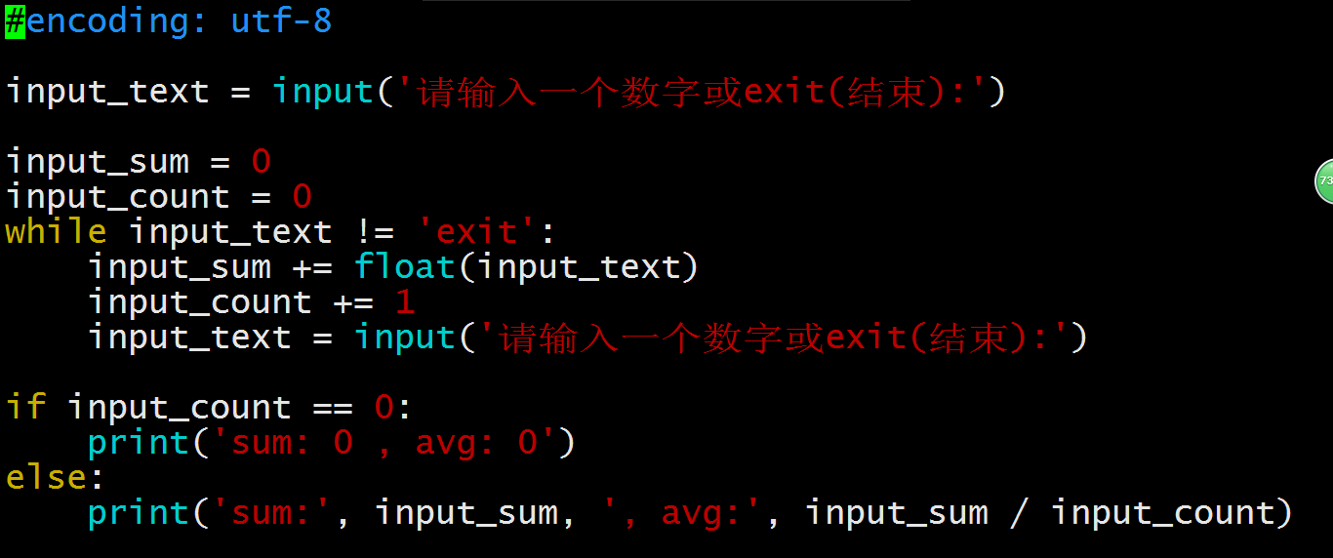
练习
循环提示用户在控制台上输入数字或者exit，当用户输入exit后结束程序，并打印所有输入数字的和与平均数

Slide 42
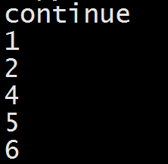

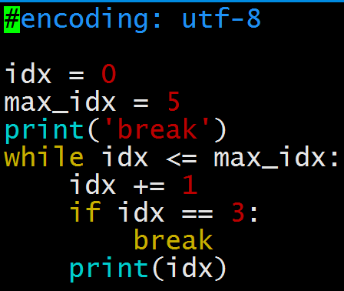
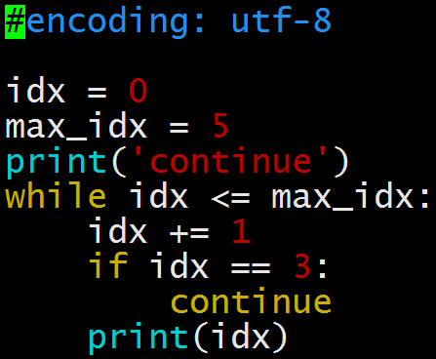
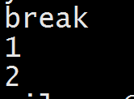
break与continue

Slide 43
break与continue
break 跳出循环
continue 跳过本次循环，继续下一次循环条件判断

Slide 44
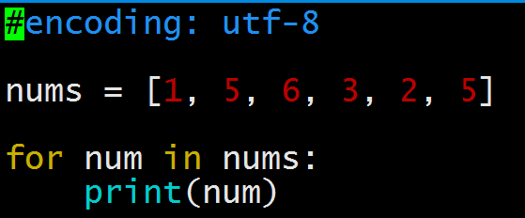
列表
有序的数据集合
    nums = [1, 5, 6, 3, 2, 5]
获取序列中第n个元素
  nums[n - 1]
遍历集合中所有元素

Slide 45

作业
打印乘法口诀
  提示：尝试print(‘kk’)与print(‘kk’, end=‘’)的区别
猜数游戏
  随机生成一个0到100的数字，提示用户在控制台上输入一个数字
  当用户输入数字小于生成的随机数，则打印猜小了
  当用户输入数字大于生成的随机数，则打印猜大了
  当用户输入数字等于生成的随机数，则打印猜对了，结束程序
  用户最可猜测5次，如果5次都错误，则打印“太笨了，下次再来”，并结束程序
  提示：生成随机数的方法

Slide 46
作业提交
github
  https://github.com/
  申请git账号&发送到kk QQ号，添加到作业仓库中
  git使用方法：https://github.com/51reboot/actual_05_homework_mage
  每周3之前将代码提交到github(要不然来不及看大家作业了)

Slide 47
Thank You!

